Slide 1














8조
노후준비 유튜브 채널
성장 방안

Slide 2










목차
01
01
'중앙노후준비지원센터'의 문제점
02
콘텐츠 보완점
03
기대효과

Slide 3



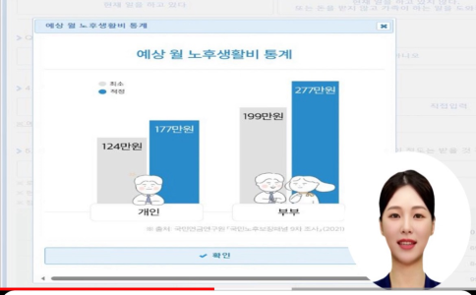
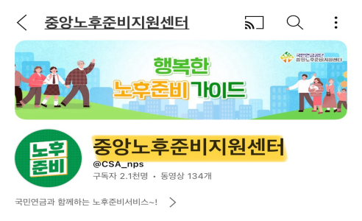
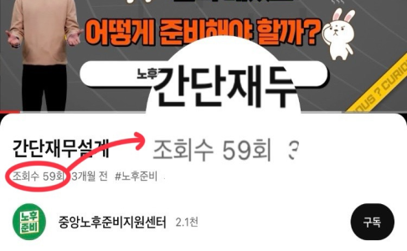



현 채널의 문제점
01
01
02
03
1. 강의식 영상
2. 지루한 네이밍
3. 낮은 인지도

Slide 4


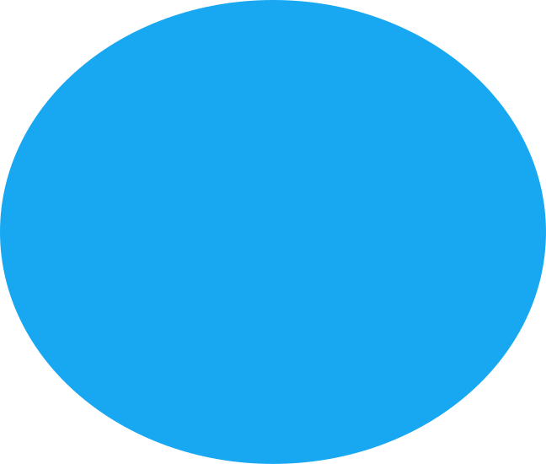
개선 방안
02
01
02
03
04
채널명
변경 및 홍보
콘텐츠
제작 방식
차별화된
콘텐츠
연령별 홍보

Slide 5










1. 채널명 변경 및 홍보
02
" 중앙노후준비지원센터 "
" 내돈내살 " - 내 돈으로 내가 살찌우기
개선 방안
홍보: 유튜브 배너 광고, SNS 활용
2. 콘텐츠 제작 방식
- 쇼츠 영상
- 대학생 노후준비 영상 공모전
: 우수자 영상 채널에 기재

Slide 6


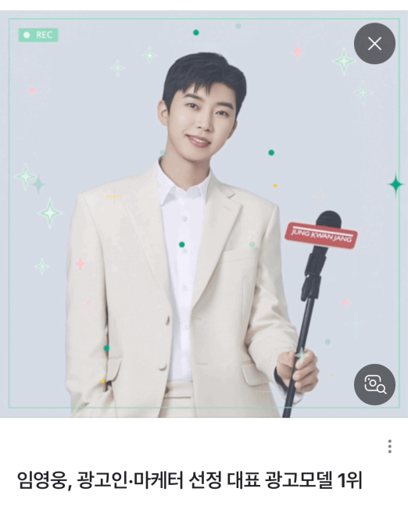
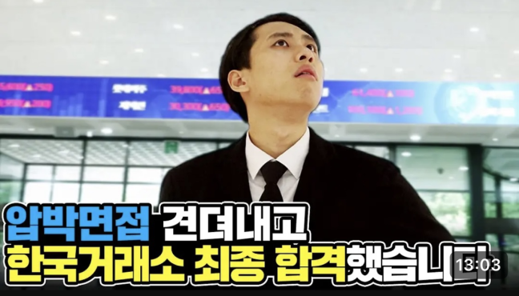
개선 방안
02
3. 연령별 홍보
40-50대
홍보대사 섭외 후 채널 홍보
예) 임영웅과 함께하는 노후준비
20-30대
1) 노후준비 대학생 서포터즈
2) 홍보대사 섭외 후 노후준비 홍보
예) 미미미누 기업 탐방 콘텐츠

Slide 7




개선 방안
02
4. 차별화된 콘텐츠
: 국민연금의 전문성 활용
대한민국
국민연금
모두의 주목을 받는 세계 3위 국민연금의 결정

Slide 8

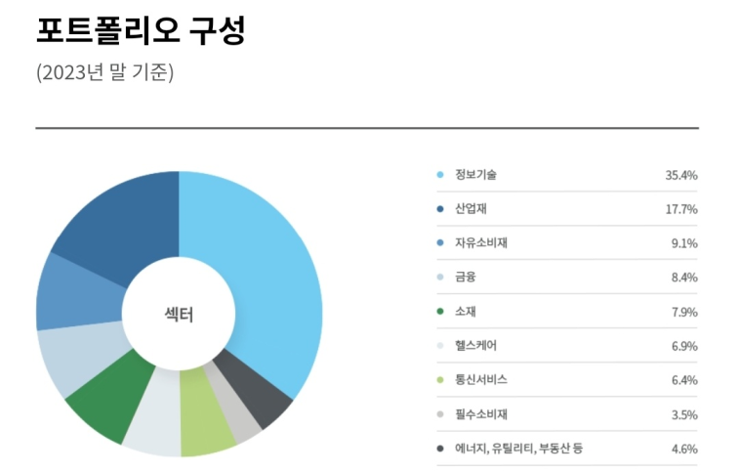

개선 방안
02
4. 차별화된 콘텐츠
: 국민연금의 전문성 활용
채널 성장 & 노후 준비를 위한 투자 가이드라인 제공

Slide 9







기대효과
03
01
02
03
04
20-30대
노후준비 인식 증대
40-50대
노후준비 지식 강화
조회수 증가
채널 인지도 상승

Slide 10





8조
Thank you
박소연
양민석
임성민
유나린
조윤서

